Slide 1

פרוטאופדיה
פרוטיאופדיה (Proteopedia), היא אנציקלופדיית מבנים תלת-ממדיים של חלבונים ומולקולות ביולוגיות גדולות אחרות.
נוצר ופותח על-ידי צוות ממכון ויצמן למדע בשנת 2007, בראשית פרופ' יואל זוסמן, ד"ר חיים פרילוסקי, וערן הודיש.

Slide 2
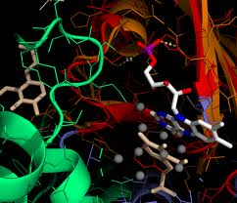
פרוטאופדיה מבוססת על תוכנת ויקי (ויקיפדיה)

Slide 3
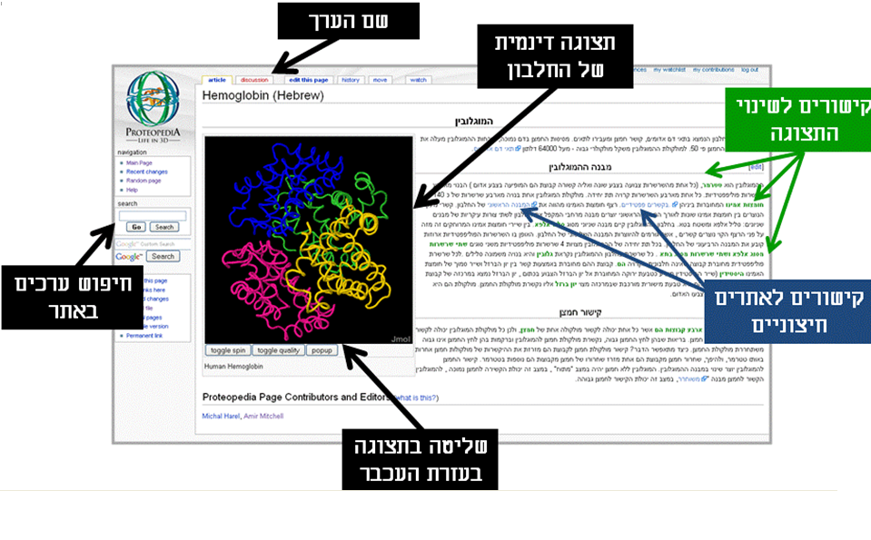
פרוטאופדיה בעברית

Slide 4
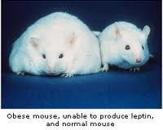
לפטין Leptin
חלבון ההשמנה
פרוטאופדיה- לפטין

Slide 5

אצטיל כולין אסטראז
ACHE
פרוטאופדיה- אצטיל כולין אסטראז

Slide 6
נסכם את מטרות הפעילות:
ויזואליזציה ומידול תלת מימדי של פולימרים סינטטיים או ביולוגיים (סוכרים, חלבונים, דנ"א, רנ"א...) בנושאי הלימוד השונים
הפעלת התלמיד כלומד עצמאי
יישום טכנולוגיות מתקדמות בהוראה
העשרה וגיוון ההוראה
קישור לחיי היום יום

